Slide 1
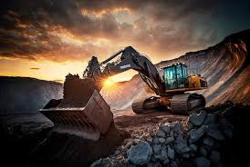

conputasion
COLEGIO DEL PRADO profe Andrea 21/5/2024
Talleres de Mineria
Laboratorio de Informatica

Slide 2
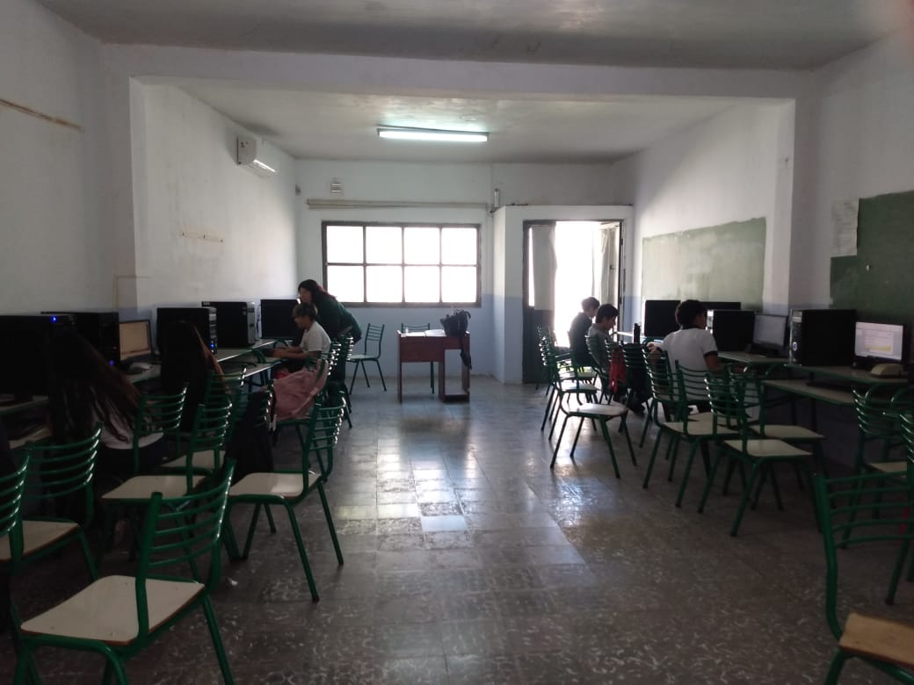

Un informático es un profesional que utiliza los ordenadores y su software asociado para resolver problemas. Pueden trabajar en una gran variedad de sectores, como la sanidad, la administración o la educación. Los informáticos suelen tener una licenciatura en informática o en un campo relacionado.

Slide 3
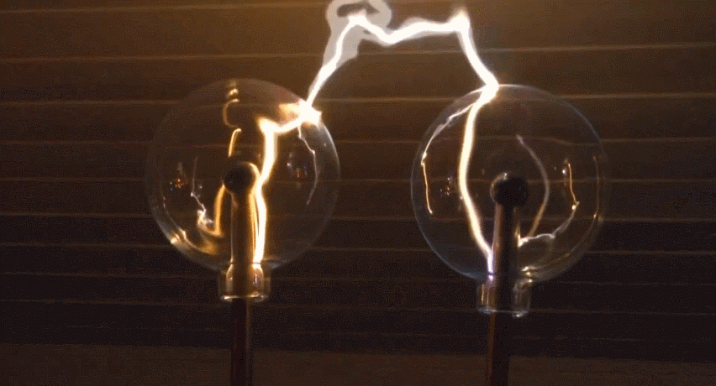
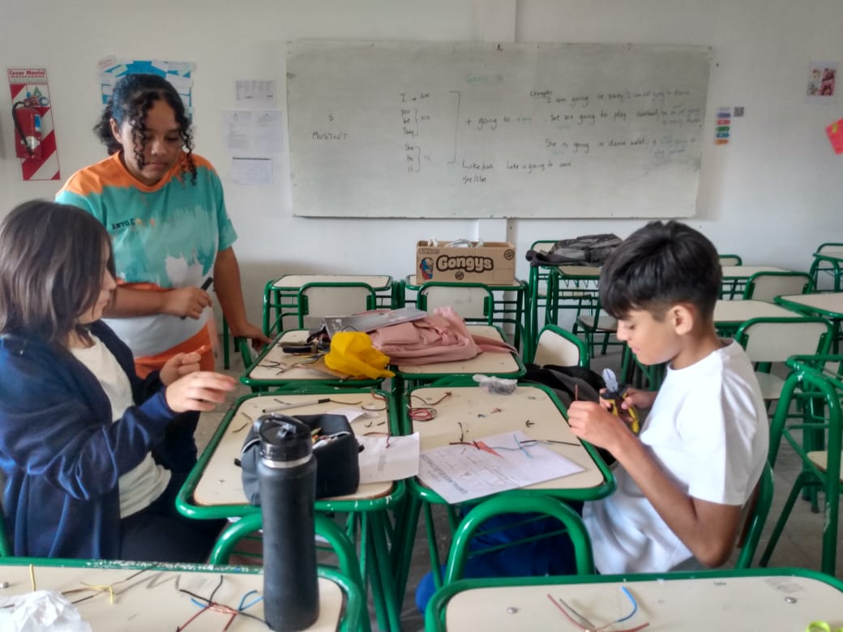
los electricistas instalan y reparan cables, cableado, contadores, aparatos de maniobra, conductos de metal (cables), instalaciones eléctricas y equipamientos tanto en los edificios nuevos como en edificios antiguos. Usan dibujos técnicos y planos que muestran las áreas de la construcción que necesitan electricidad. herramientas

Slide 5

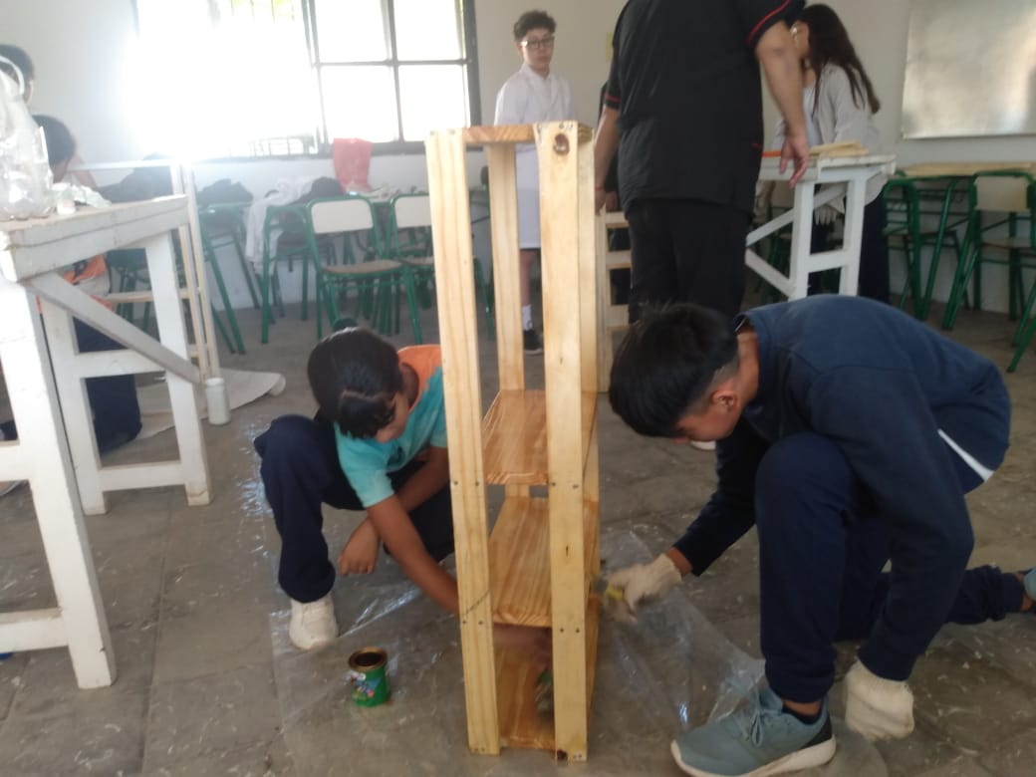
Las herramientas se usan para realizar trabajos, por ejemplo, de construcción, mantenimiento y reparaciones. Al agregar una herramienta a un almacén, puede indicar que la herramienta está almacenada en esta

